Slide 1



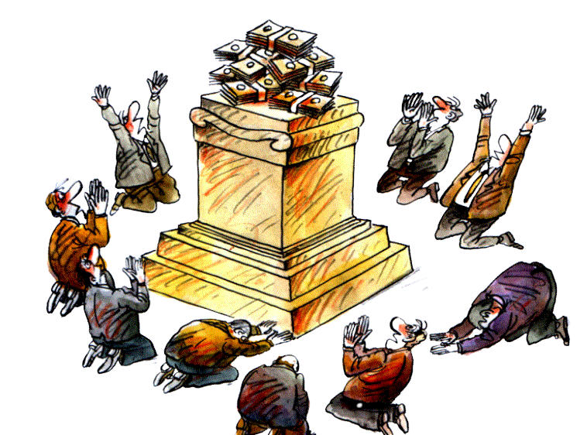
Lección 5/Sociedad y Cristianismo/
16 de Noviembre/ RNR PÁG 50-52
LOS IDOLOS
DE
hoy

Slide 2

PASAJE BIBLICO
Porque no te has de inclinar a ningún otro dios, pues Jehová, cuyo nombre es Celoso, Dios celoso es.
Éxodo 34:14

Slide 3
Verdad Biblica Aplicada
Verdad Biblica
Siempre hay una advertencia
El Señor es Dios y pide nuestra
para el creyente. Debemos observar
lealtad y obediencia
los mandamientos del Señor y habrá bendición.

Slide 4
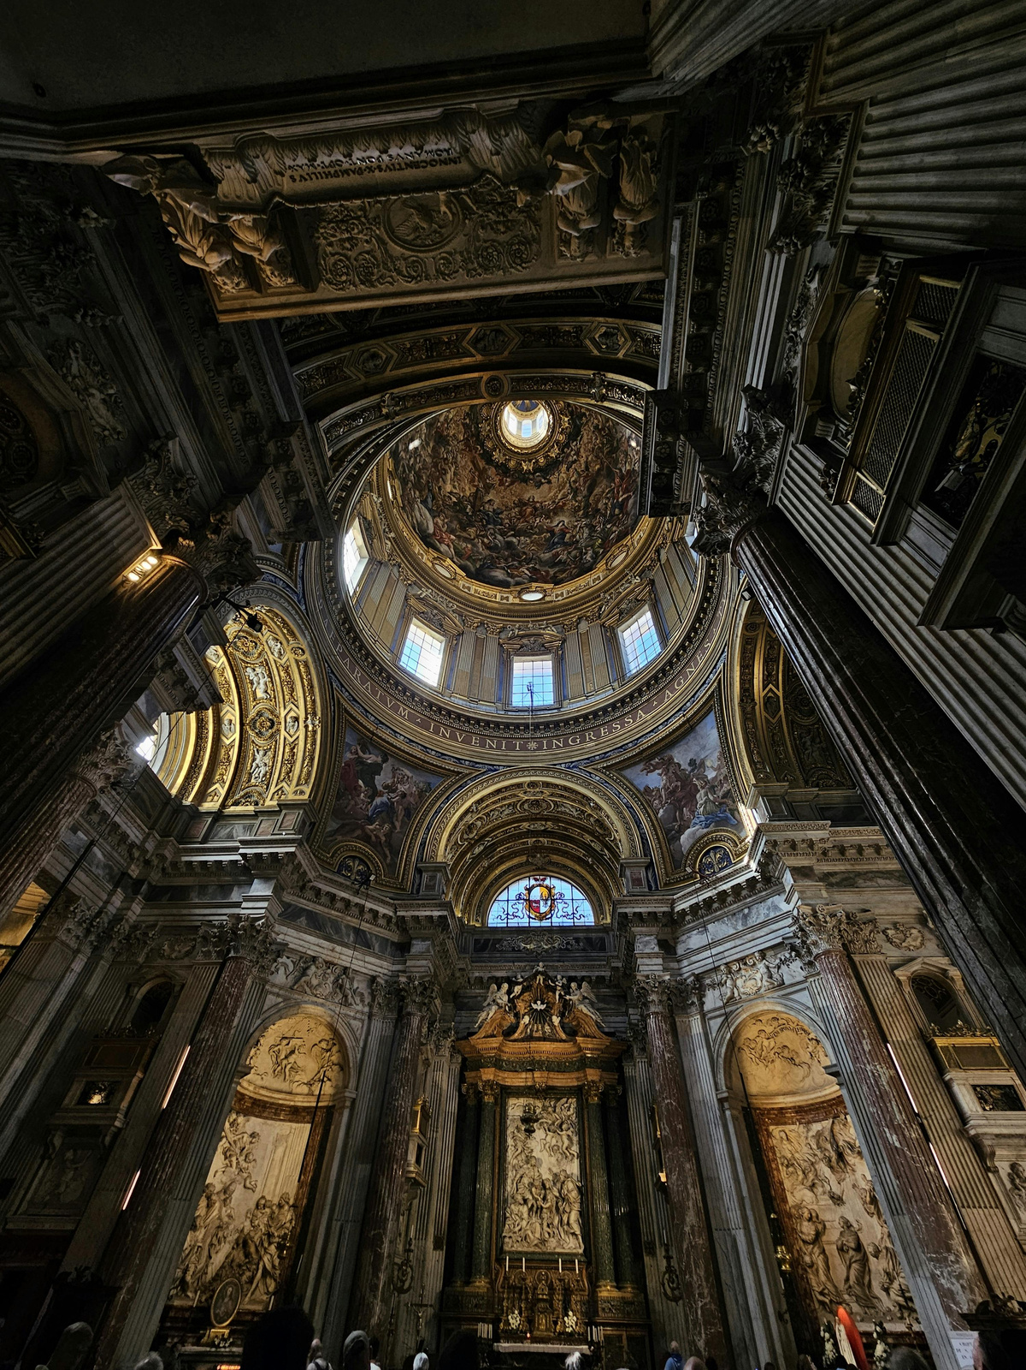

Introducción
Idolo: Su significado en el diccionario leemos: imagen de una deidad objeto de culto.
La segunda explicación: persona o cosa amada o admirada con exaltación.
Tenemos ídolos hoy a los que les damos una gran atención y eso les está robando nuestra devoción a Dios.
Juan Calvino respecto a los ídolos :
"El corazón humano es una
perpetua fábrica de ídolos”

Slide 5

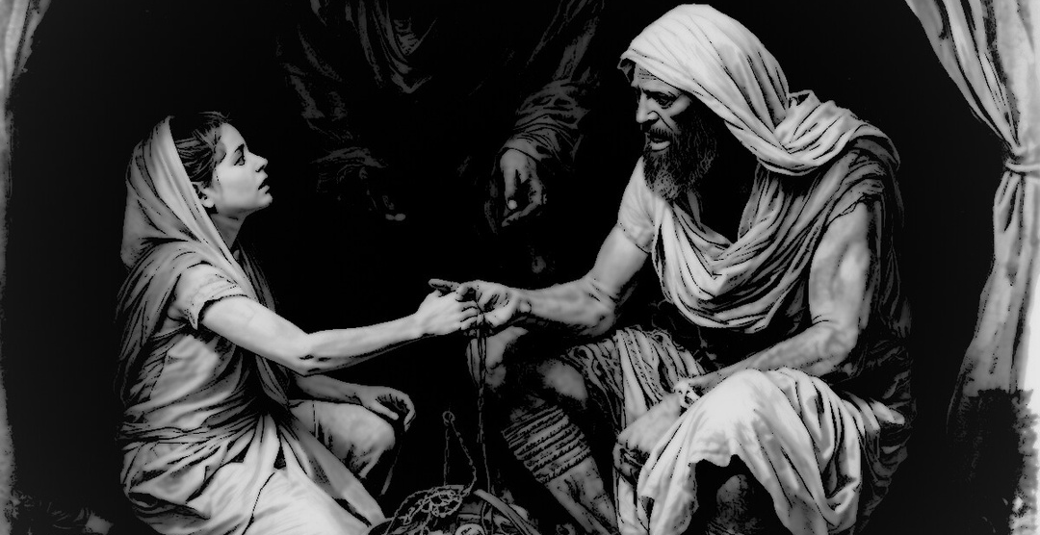
E
PARA ENSEÑAR
El caso de Raquel
En Génesis 31:17-35 encontramos a la segunda esposa de Jacob y su acción de robarse los ídolos familiares.
Raquel es un ejemplo de que muchos de nosotros aún tenemos ídolos ocultos.
En su corazón, Raquel sabía que los había escondido y los traía consigo.

Slide 6
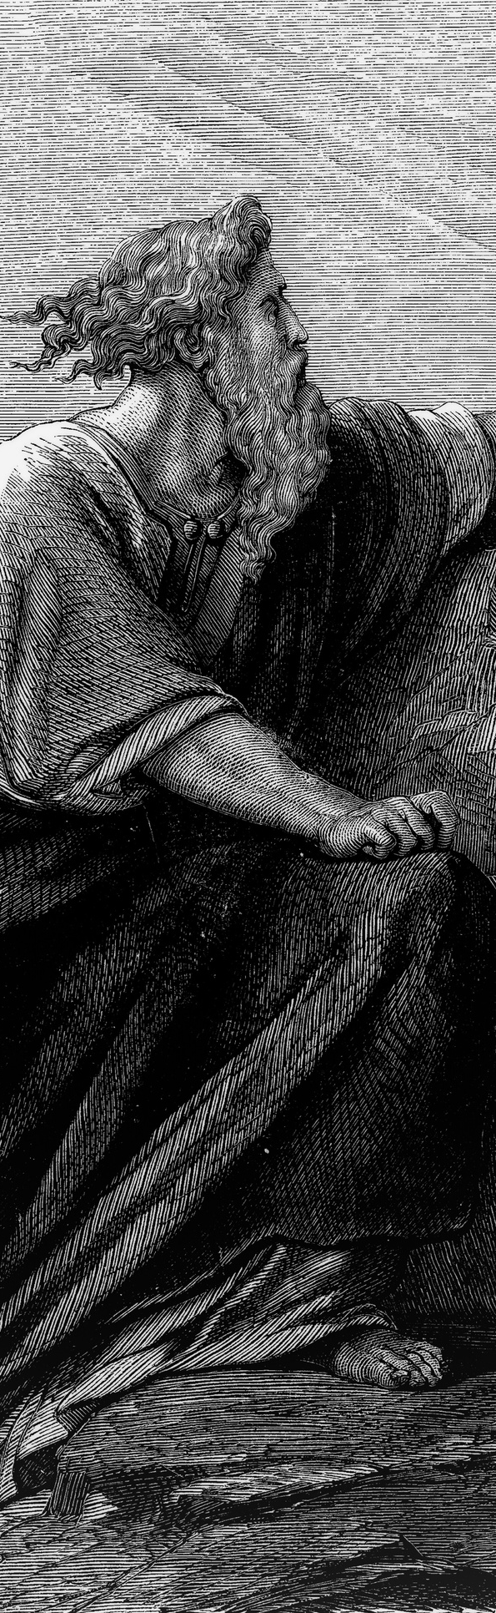
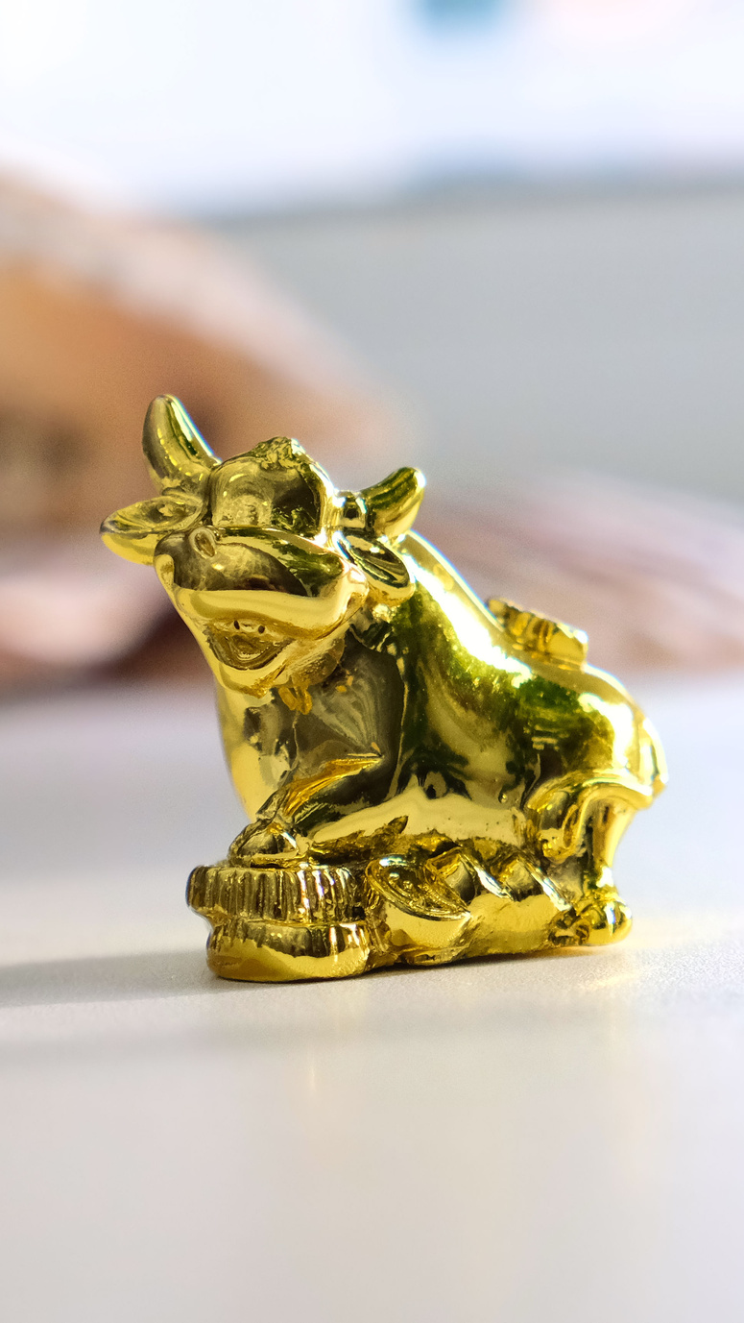
E
PARA ENSEÑAR
2. Aarón y el becerro de oro
También hay ídolos que son visibles.
En Éxodo 32:1-14 leemos que Aarón les hizo un becerro de oro con todos los aretes que tenían.
En este ejemplo, los ídolos no están ocultos sino muy visibles para todos y fueron objeto de culto por parte de los israelitas.

Slide 7
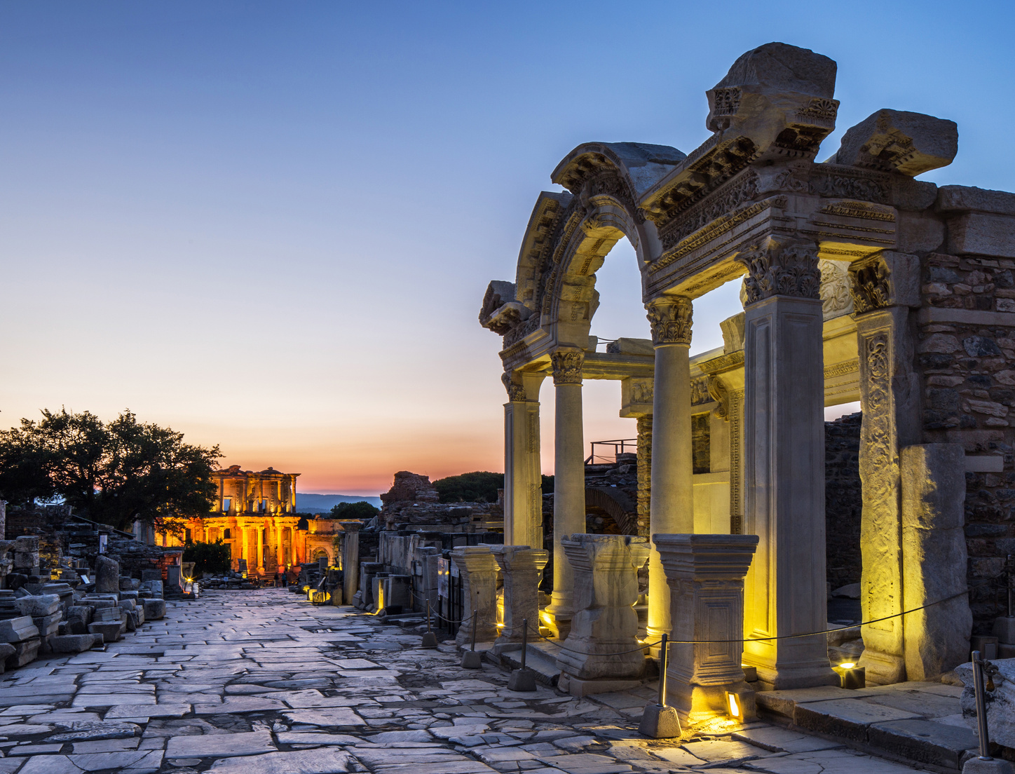
3. Pablo en Efeso
E
PARA ENSEÑAR
En Hechos 19:23-41 contamos con el episodio de un platero llamado Demetrio y como levantó gran alboroto por haberse afectado sus intereses económicos.
Podemos ser engañados y manipulados por los intereses de otras personas.
O podemos ocupar el lugar de Demetrio que engaño y manipulo a los habitantes de Efeso.
Nunca levantemos un falso testimonio contra la iglesia de Cristo o sus santos.

Slide 8

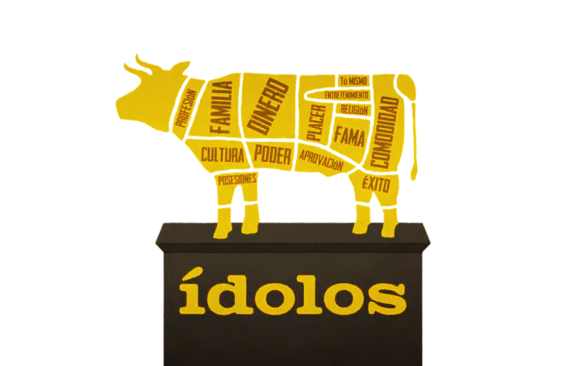
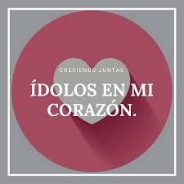
R
Para redargüir (discernir el error)
Claramente es un error tener ídolos en el corazón.
1 Juan 5:21
Muchos aun podemos acariciar a los idolos del corazón
APROBACION

Slide 9
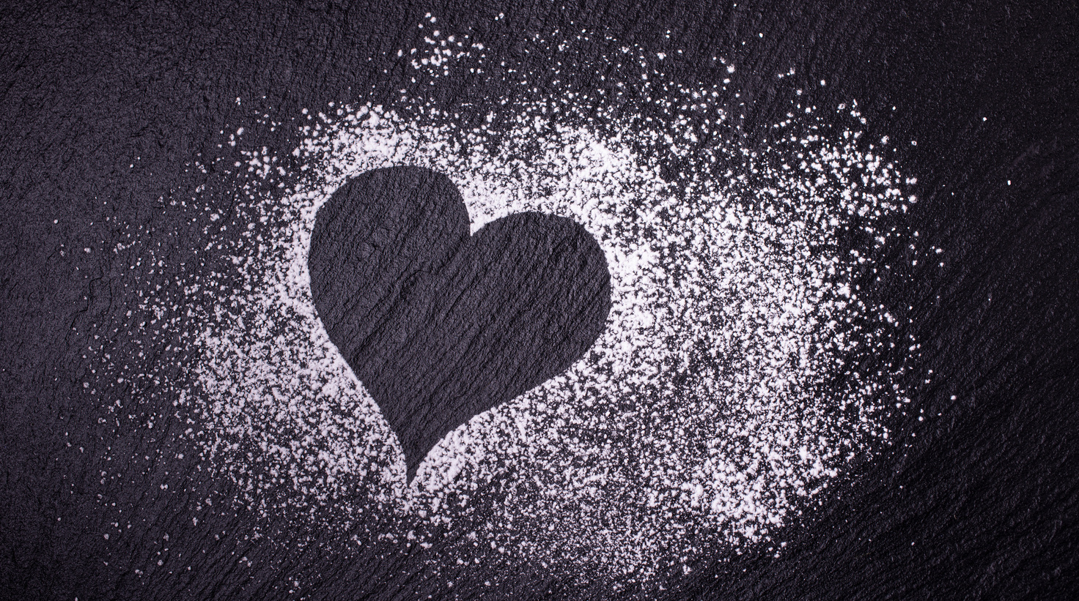

PARA CORREGIR…
(Enderezar dirección)
C
Es muy fácil rechazar a ídolos de piedra o de madera; sin embargo, en nuestro corazón hay ídolos que son pensamientos, deseos, anhelos y esperanzas que toman ese lugar.
Muchas veces justificamos o creamos argumentos que los matizan, engañándonos a nosotros mismos.
En Hebreos 4:13 todas las cosas están abiertas a los ojos del Señor Jesús y tendremos que dar cuenta de nuestros actos.

Slide 10

Es trascendental reconocer que hoy podemos contar con Jesucristo quien nos entiendes perfectamente y de acuerdo a Hebreos 4:15-16, podemos acercarnos confiadamente para alcanzar misericordia.
Juan 13:13-35 Solamente a través del amor podremos desterrar nuestros intereses.
Cuando la iglesia vive en amor puede vivir como El Señor Jesús.
Hay una atmosfera de amor entre nosotros.
Para Instruir

Slide 11
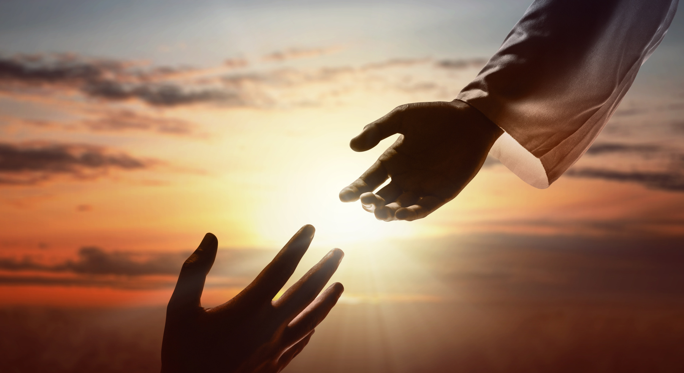
CONCLUSIÓN
Los ídolos del corazón pueden ser fuertes, pero más fuerte es quien está con nosotros.
Él nos guiará aún más allá de la muerte (Salmo 48:14).

